Slide 1
A lenda de :
Oleiros, Perillo
(A Coruña)
Praia de Oleiros.

Slide 2
Hai tempo eu vivía coas miñas compañeiras salvaxes, nunha cova, en Oleiros que pasaba por debaixo de toda a cidade.

Slide 3
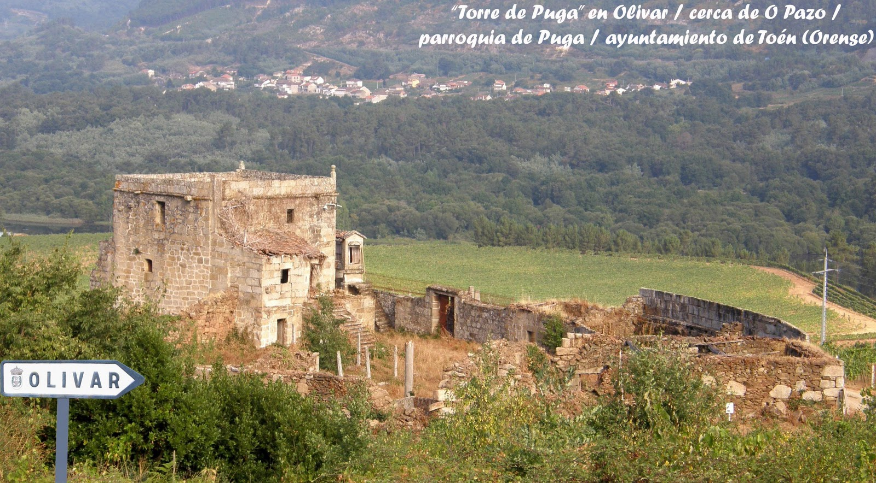
Un día un gabían asustou unha daquelas pombas que, ao coller medo, entrou na cova, percorreuna toda e foi saír por un pozo que hai no patio da Torre de Puga.

Slide 4
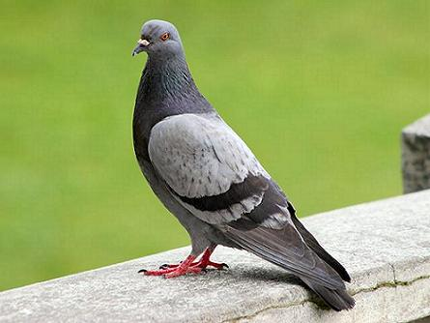
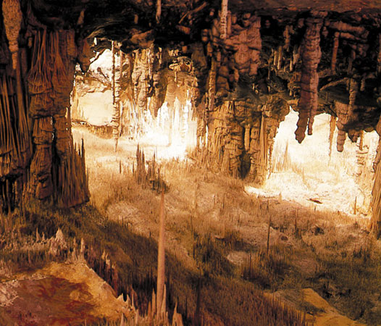
Se di que nunha rocha dentro da cova hai escrita a palabra «wawoxa».
wawoxa

Slide 5
E noutra parte da cova hai uns números moi borrosos dos que só se distinguen o un e un oito.
1 e 8

Slide 6
E a historia acabou e moi divertida resultou.

